Slide 1
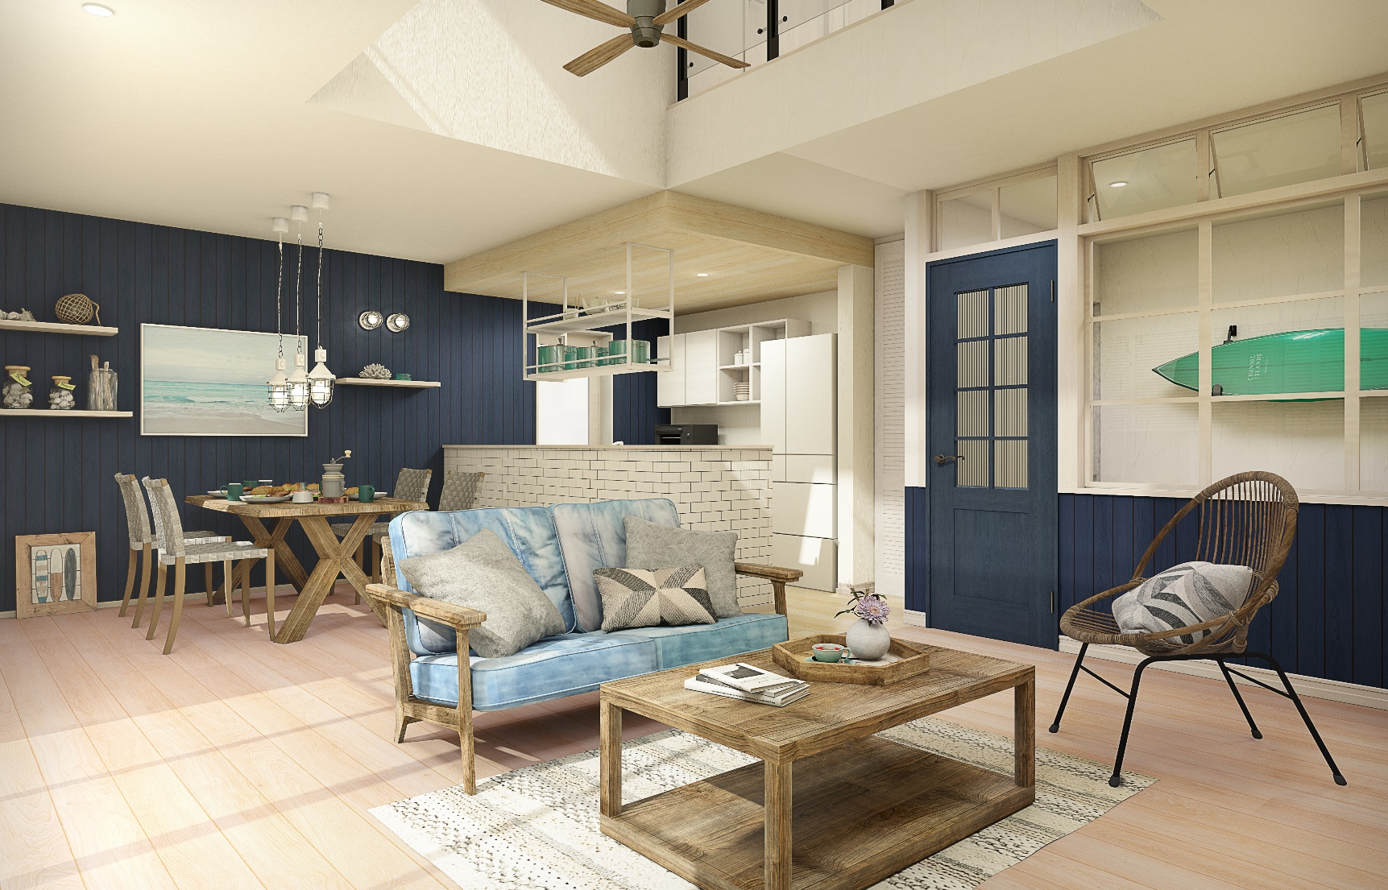
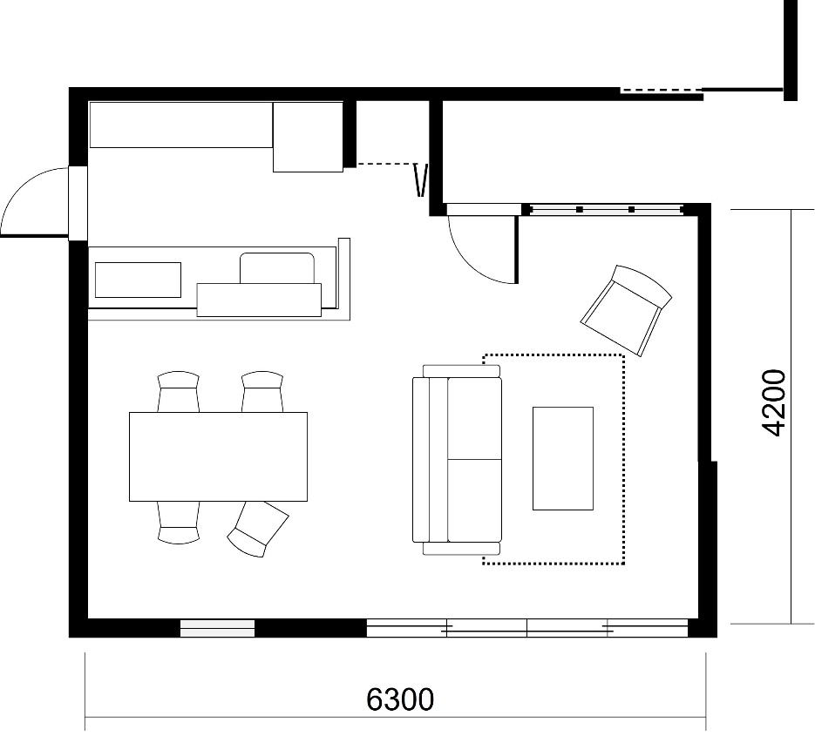
ON-OFF IN-OUT - TRAD
O-TR-01
空間づくりにおすすめのアイテム
⑤
④
②
③
①
⑤
① 真鍮色 金物 ［ベリティス］
② 室内窓 ［暮らし＆リフォーム］
③ 収納用建具 折れ戸 ルーバー調タイプ ［ベリティス］
④ フレームシェルフ ［暮らし＆リフォーム］
⑤ カスタムパーツ 羽目板 ［暮らし＆リフォーム］

